Slide 1
ГБОУ ДОД Дом детского творчества «Современник»
Кокарева Анна Александровна,
педагог дополнительного образования,
руководитель объединения
«Традиционное рукоделие»

Slide 2
Проектная
деятельность
Творческий проект

Slide 3
Проект как метод обучения
и воспитания Метод проектов является одной из технологий личностно-ориентированного обучения
и воспитания.
Учебный проект – это совместная
учебно-познавательная, творческая и игровая деятельность обучающихся-партнёров

Slide 4
Проектная деятельность способствует:
развитию коммуникативных навыков
и информационной компетентности;
приобретению опыта интересной работы
и публичной демонстрации её результатов;
развитию адекватной самооценки.

Slide 5
Творческий проект
«Кукольный спектакль
«Честным пирком, да за свадебку»
Объединение «Традиционное рукоделие»
2-й год обучения
Тема по программе: «Изготовление реквизита
и кукол в народных костюмах к спектаклю»

Slide 6
Творческий проект
«Кукольный спектакль
«Честным пирком, да за свадебку»
Вид проекта: творческий
По сроку: долгосрочный
По форме организации: групповой
Уровень: ученики Школы русской традиционной культуры, их родители и педагоги
Выбор тематики: согласно учебной программе

Slide 7
Цель: знакомство с традициями свадебного обряда Унечского района Брянской области на примере кукольного спектакля.
Задачи:
Обучающие: уметь выполнять из картона реквизит для кукольного спектакля
Развивающие: развивать творческое мышление, самостоятельность обучающихся
Воспитательные: воспитывать уважительное отношение к мнению других;
воспитывать бережное отношение к народной культуре

Slide 8
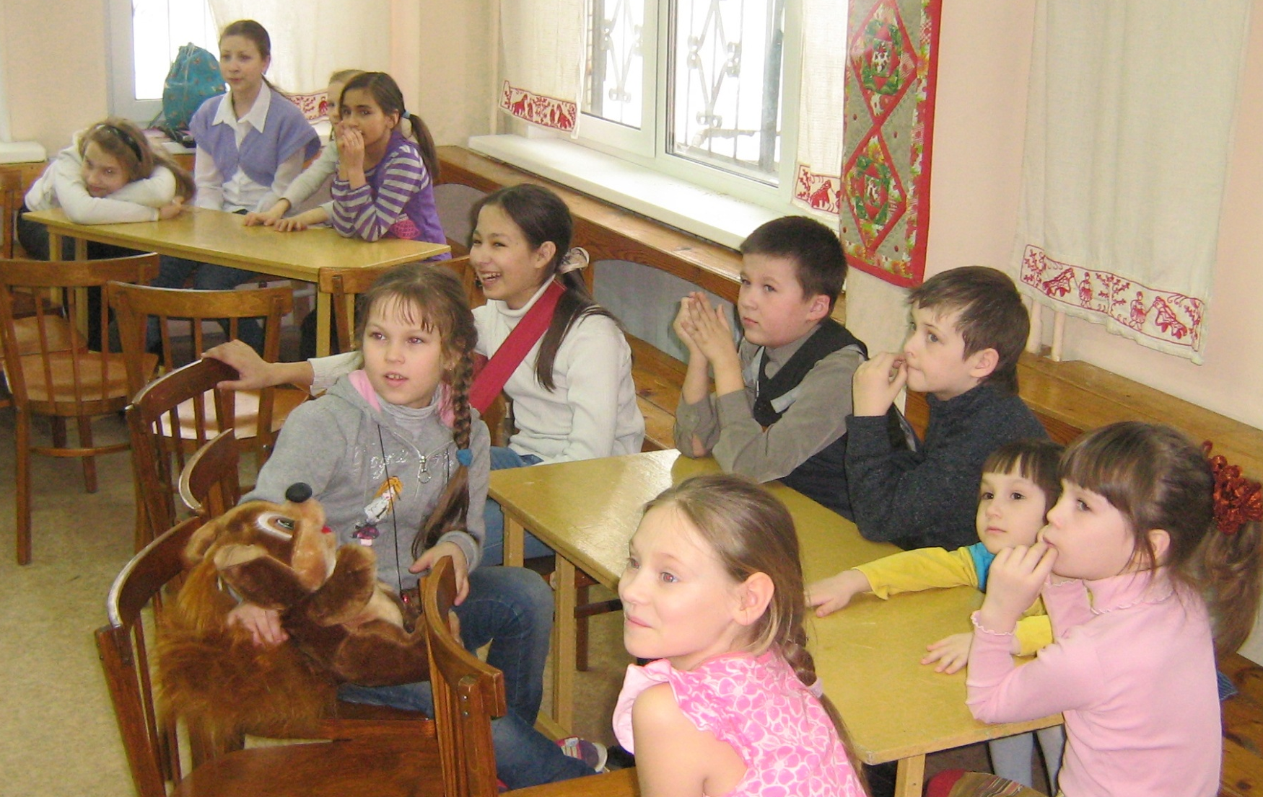
I этап:
«Погружение» в проблему

Slide 9
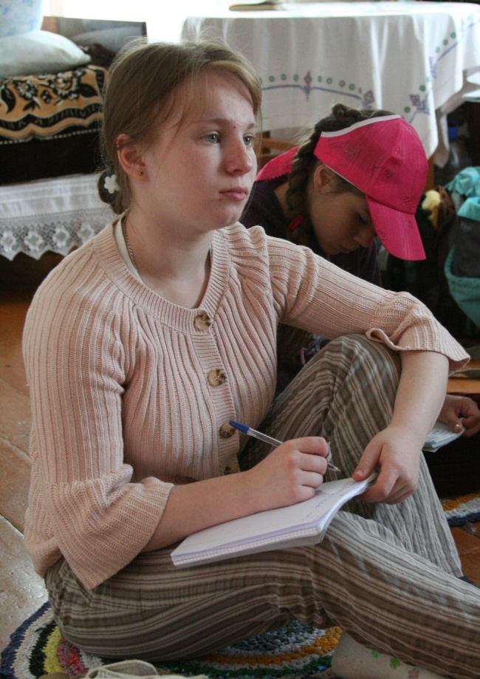
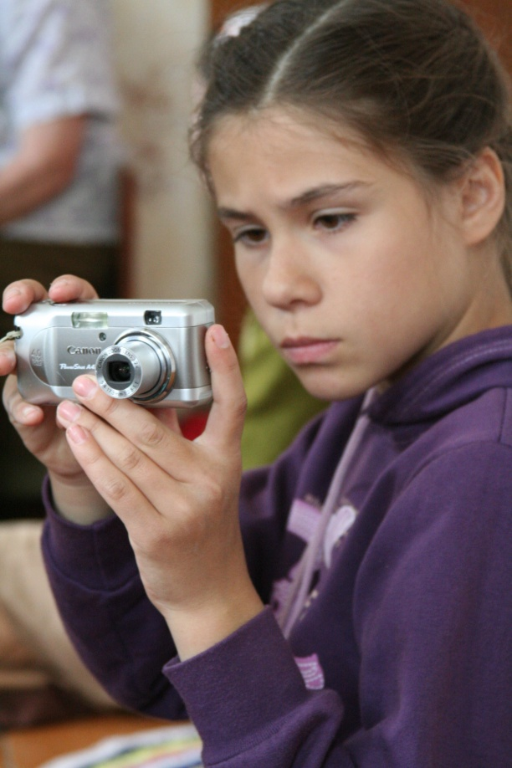
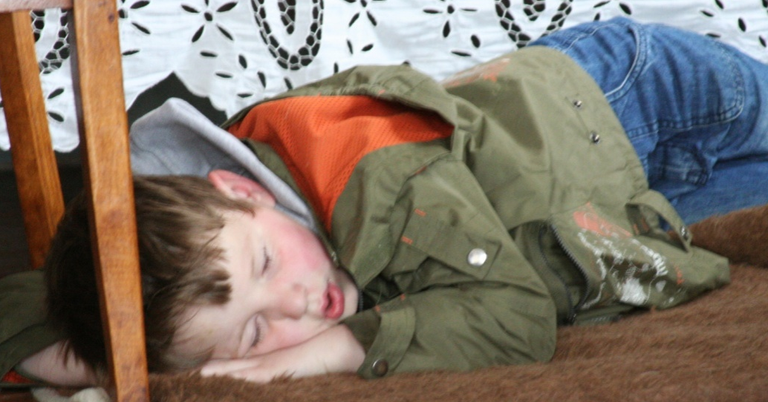
II этап:
Сбор и обработка информации

Slide 10
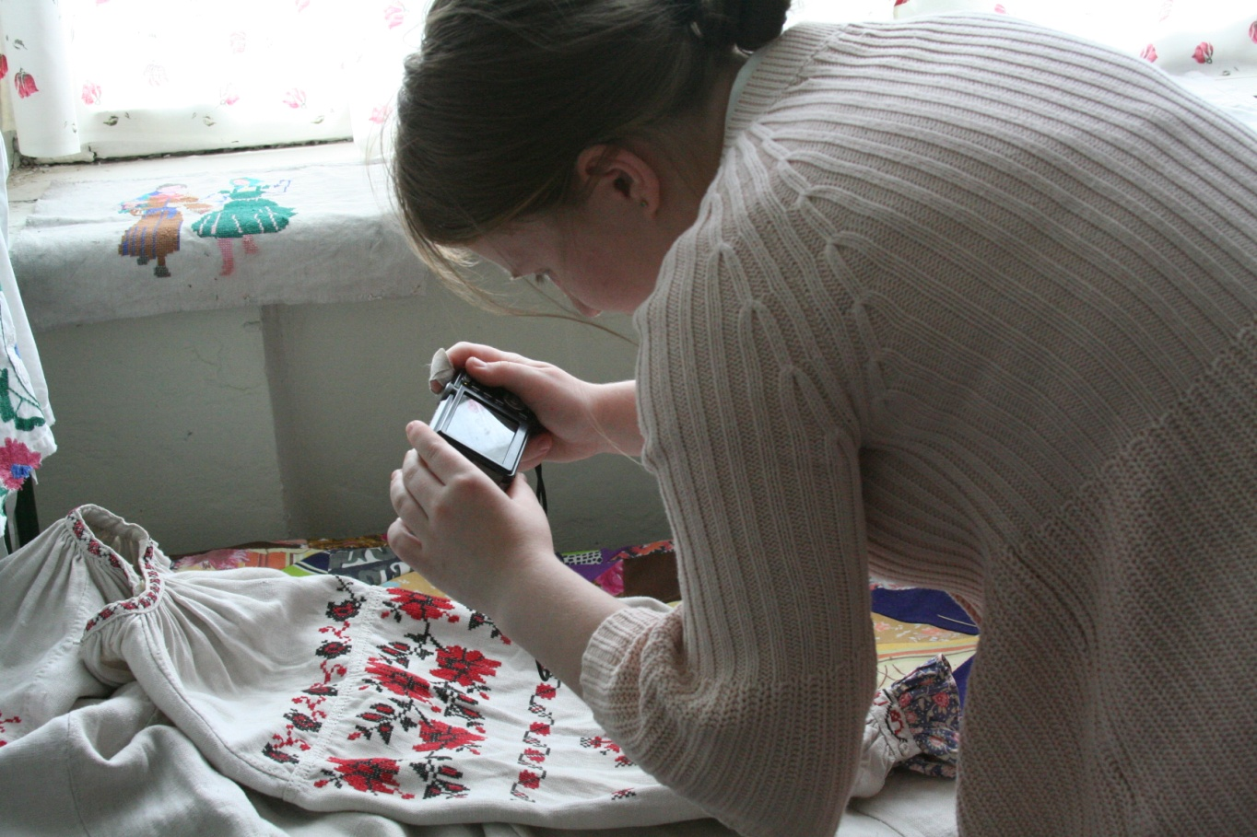
Для проектной деятельности обязательным условием является работа с различными источниками информации:
книги;
аудио и видео информация;
интернет;
музеи,
экскурсии;
информация,
полученная от
других людей;
пресса

Slide 11
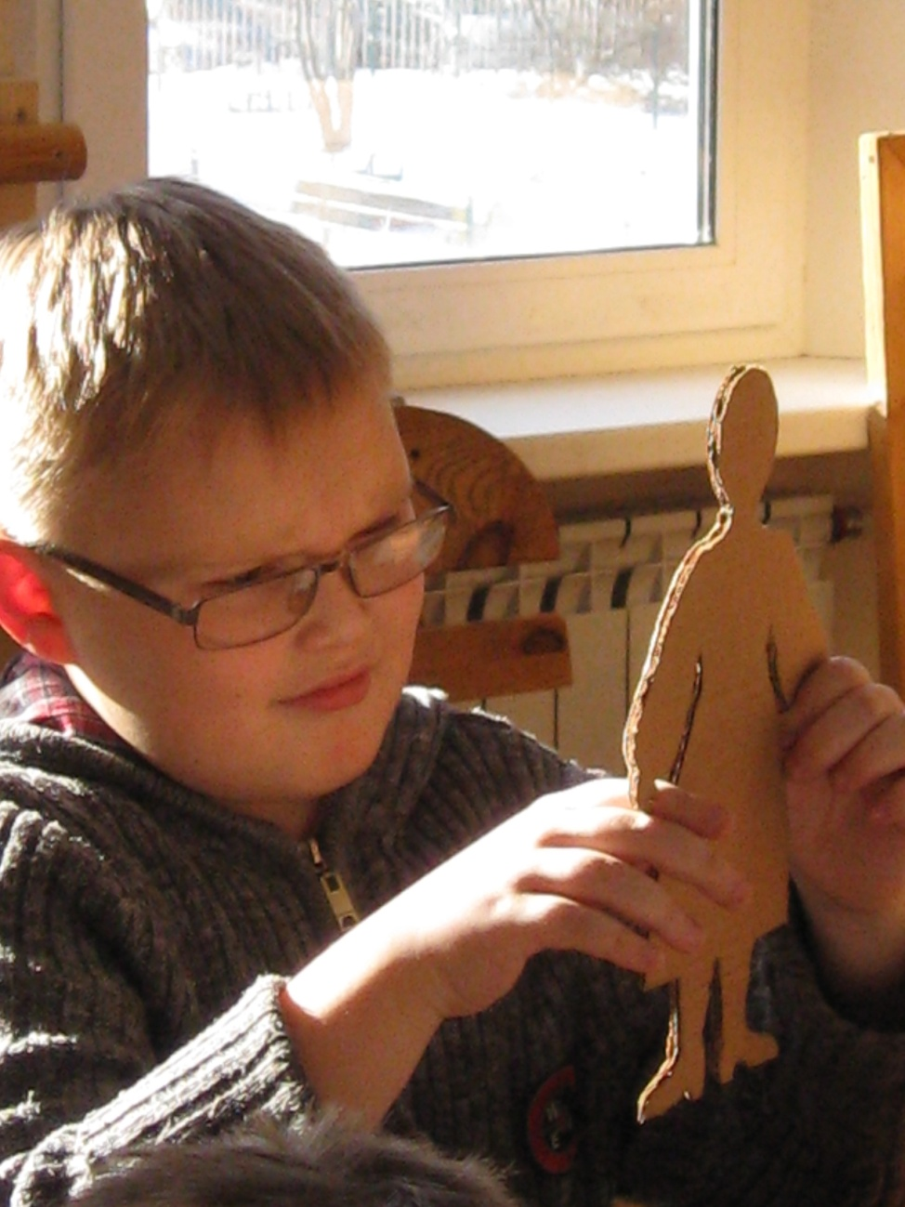
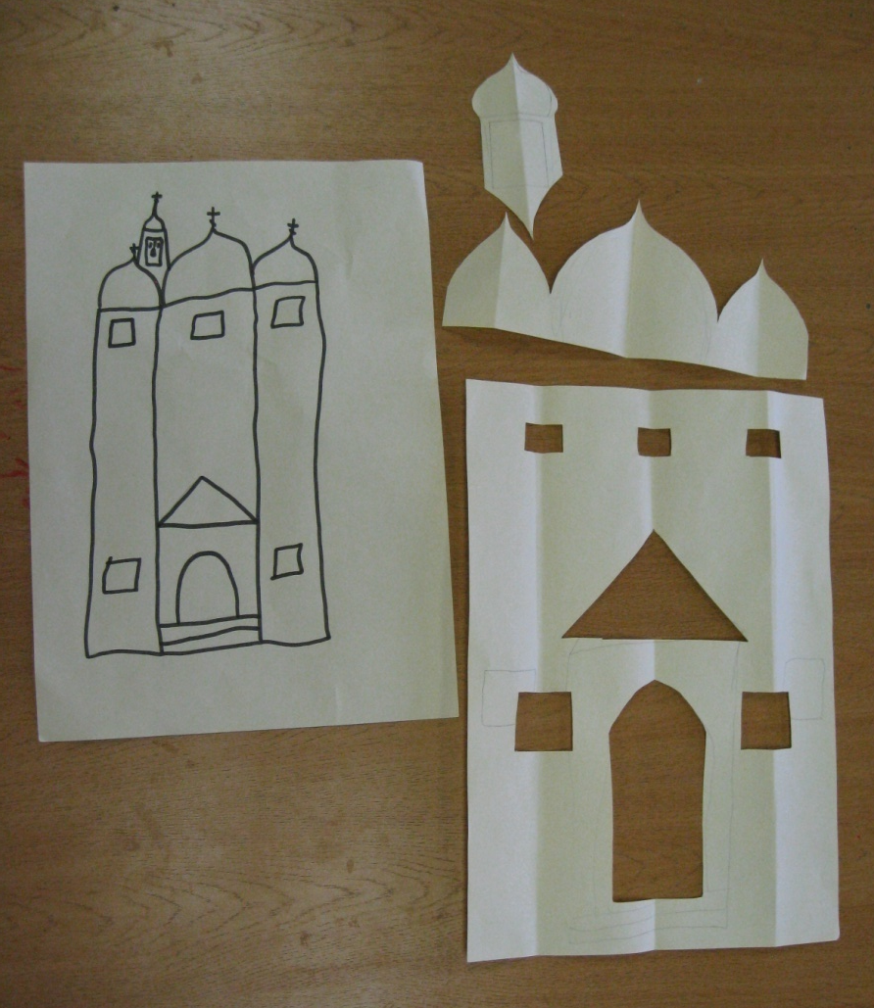
III этап:
Разработка собственного варианта решения проблемы

Slide 12
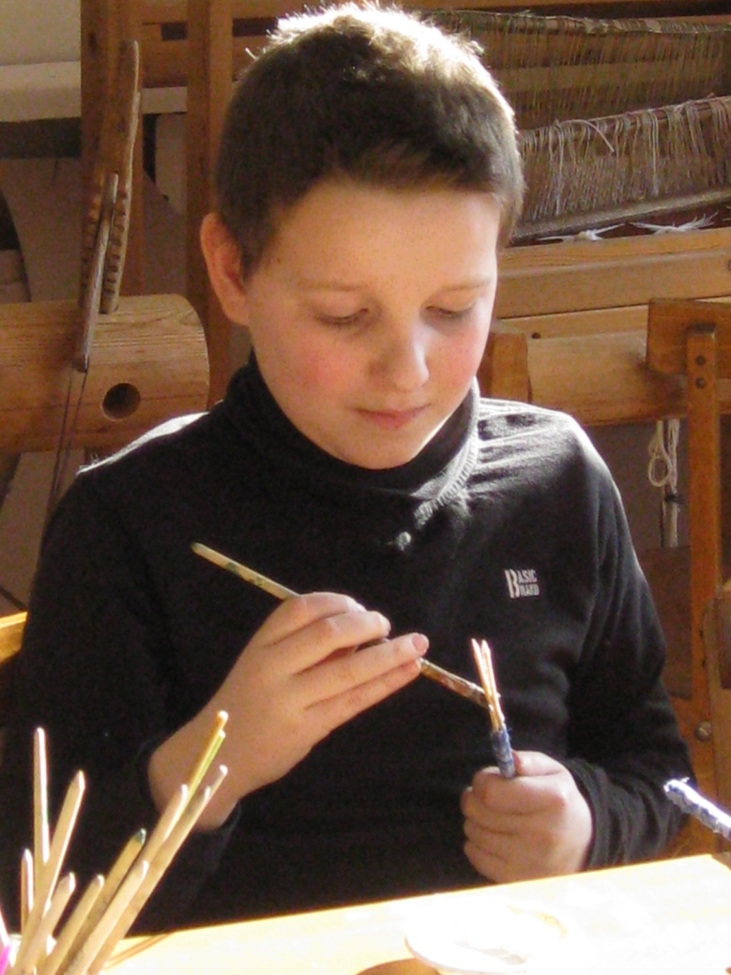
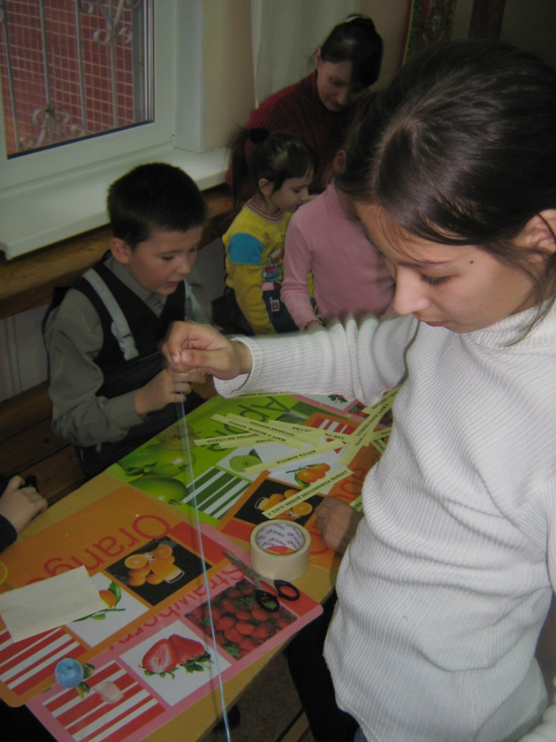
IV этап:
Реализация плана действий (проекта)

Slide 13
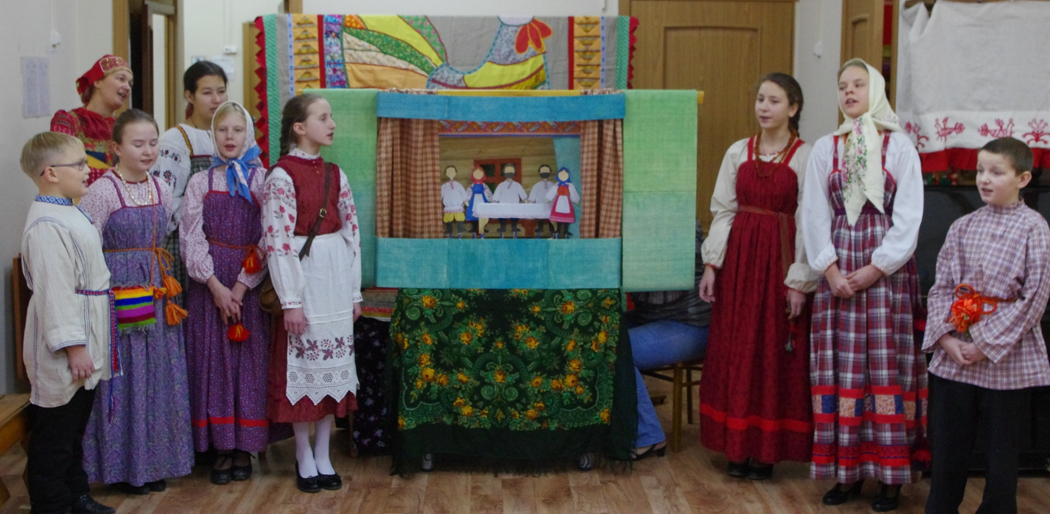
V этап:
Презентация проекта

Slide 14
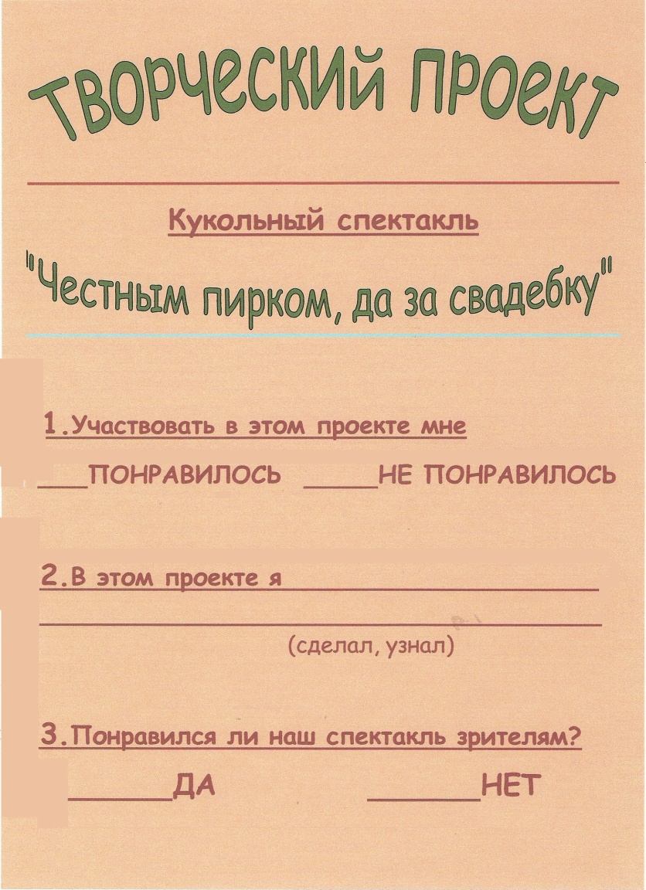
VI этап: Рефлексия

Slide 15
Занавес открывается
и начинается спектакль

